Slide 1
আজকের পাঠে সবাইকে স্বাগত

Slide 2
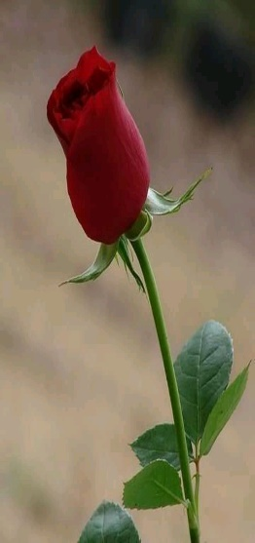
পরিচিতি
বিষয়ঃবাংলা
শ্রেণি- ৪র্থ
পাঠঃ (২)পাখির জগত
পাঠ্যাংশঃ আচ্ছা মা……..প্রধান খাদ্য।
মোছাঃ আমেনা খাতুন
সহকারী শিক্ষক
করজগ্রাম সরকারি প্রাথমিক বিদ্যালয় ।
রাণীনগর,নওগাঁ ।

Slide 3
শিখনফল
শোনাঃ১.১.১ যুক্তব্যঞ্জন সহযোগ গঠিত শব্দ শুনে বুঝতে পারবে ।
১.২.১ উচ্চারিত পঠিত বাক্য শুনে বলতে পারবে ।
বলাঃ ১.১.২যুক্তব্যঞ্জন সহযোগে তৈরি শব্দ যুক্ত বাক্য স্পষ্ট ও শুদ্ধভাবে বলতে পারবে ।
১.৩.২ শুদ্ধ উচ্চারণে প্রশ্ন করতে ও উত্তর দিতে পারবে ।
পড়াঃ ১.৩.১যুক্তব্যঞ্জন সংবলিত শব্দ পড়তে পারবে ।
১.৩.২যুক্তব্যঞ্জন দিয়ে গঠিত বাক্য পড়তে পারবে ।
লেখাঃ ১.৫.১ পাঠে ব্যবহৃত শব্দ দিয়ে নতুন নতুন বাক্য লিখতে পারবে ।

Slide 4
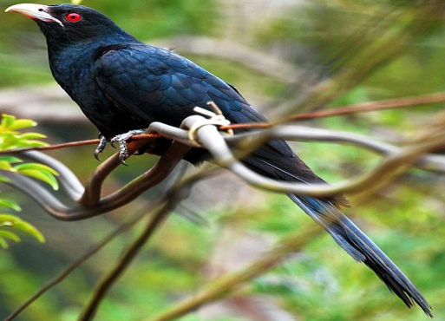
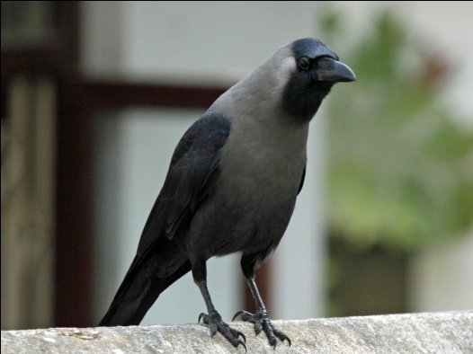
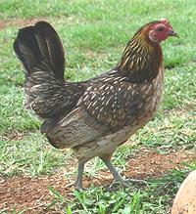
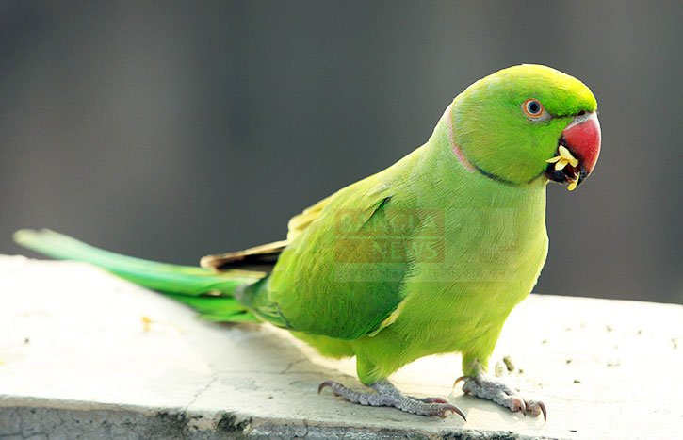
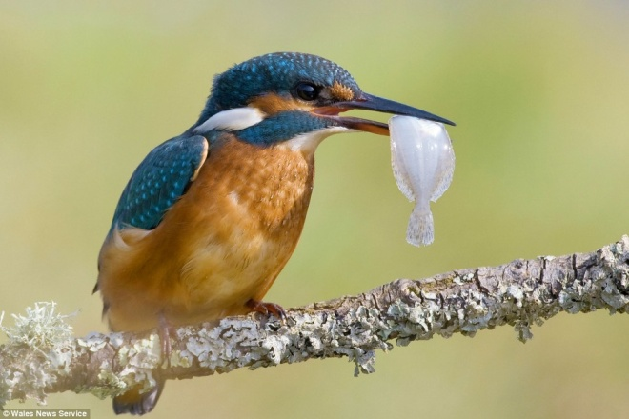
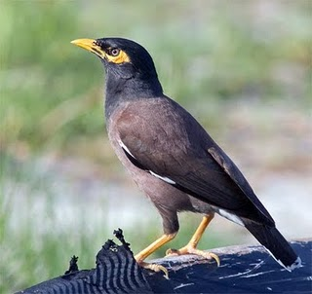
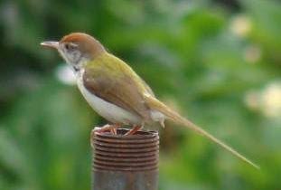
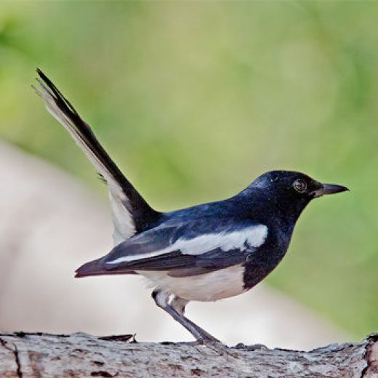
এসো কিছু ছবি দেখি
কোকিল
কাক
মুরগী
টিয়া
মাছরাঙ্গা
শালিক
টুনটুনি
দোয়েল
পাখিরা কিসের দূত ?
তোমার চেনা তিনটি পাখির নাম বল

Slide 5
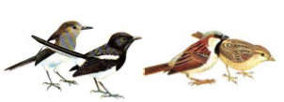
আজ আমরা পড়ব পাখির জগতঃপাঠ ২

Slide 6
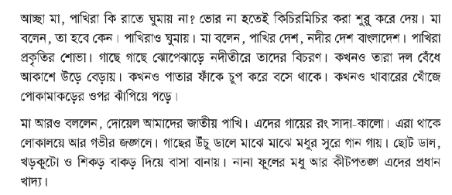
বই সংযোগ

Slide 7
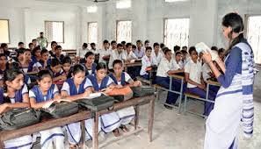
আদর্শ পাঠ
প্রিয় শিক্ষার্থীরা আমি পড়ব তোমরা আঙ্গুল রেখে পড়া
মেলাবে ও মনোযোগ দিয়ে শুনবে

Slide 8
সমস্বরে পাঠ
প্রিয় শিক্ষার্থীরা আমি পড়ছি তোমরা সবাই আঙুল রেখে
মেলাবে ও আমার সাথে পরবে ।

Slide 9
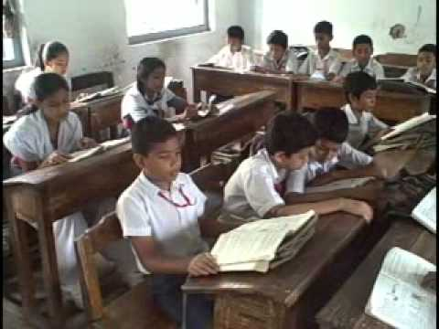
সরব পাঠ
সবাই মনোযোগ সহকারে পড় কোথাও পড়তে সমস্যা মনে
করলে আমাকে বলবে ।

Slide 10
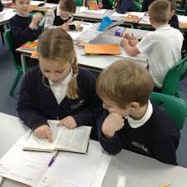
নিরব পাঠ
প্রিয় শিক্ষার্থীরা সবাই নিরবে পড়

Slide 11
প্রিয় শিক্ষার্থীরা যুক্তবর্ণ ভেঙ্গে শব্দ ও বাক্য লিখ
ক্লাস
ক্ল
ক
ল
ক্লান্ত
আমি এখন খুব ক্লান্ত ।
আনন্দ
ন্দ
ন
দ
আন্দাজ
আন্দাজ করে কথা বলা ঠিক নয়
কিন্তু
ন্ত
ন
ত
শান্ত
ফিহা শান্ত মেয়ে
ইচ্ছে
চ্ছ
চ
ছ
স্বচ্ছ
পুকুরের পানি স্বচ্ছ নয়
জঙ্গলে
ঙ্গ
ঙ
গ
মঙ্গল
আল্লাহ সবার মঙ্গল করুন

Slide 12
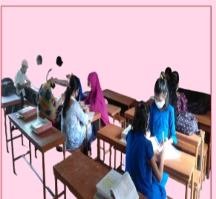
বিপরীত শব্দ লিখ
রাত
নতুন
সাদা
আনন্দ
উঁচু
দিন
পুরাতুন
কালো
বেদনা
নিচু

Slide 13
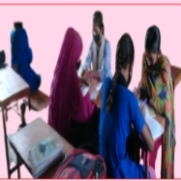
জোড়ায় পাঠ
প্রিয় শিক্ষার্থীরা তোমরা দুই জন করে বস, একজন পড়বে
অন্য জন শুনবে ও আঙুল রেখে মেলাবে,ভুল বুঝতে পারলে
ঠিক করে দেবে ।

Slide 14
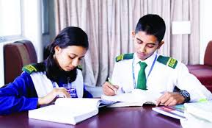
জোড়ায় কাজ
প্রিয় শিক্ষার্থীরা তোমরা নির্ধারিত পাঠ থেকে যুক্তবর্ণযুক্ত শব্দ খুঁজে বের
করে খাতায় লিখ এবং পাঠ্যাংশ থেকে তিনটি প্রশ্ন তৈরি কর ও উত্তর বের কর ।

Slide 15
চল আমরা কিছু নতুন শব্দ ,শব্দের অর্থ ও বাক্য জেনে নিই
প্রজাতি
বিভিন্ন রকমের
বাংলাদেশে বিভিন্ন প্রজাতির পাখি আছে
বিচরণ
ঘুরে বেড়ানো
খাবারের খোঁজে পাখি বিভিন্ন জায়গায় বিচরণ করে
শোভা
সৌন্দর্য
গোলাপ ফুল বাগানের শোভা বৃদ্ধি করেছে
দূত
বার্তাবাহক
পাখিরা ভোরের দূত

Slide 16
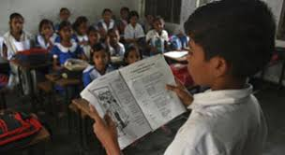
একক পাঠ
তোমরা স্পষ্ট ও প্রমিত উচ্চারণে সাবলীলভাবে পাঠটি পড় ।
পড়ার সময় বিরাম চিহ্ন বজায় রেখে পড়বে ।

Slide 17
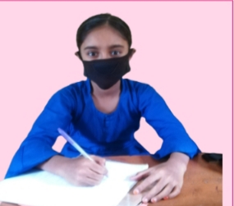
মূল্যায়ন
প্রশ্নগুলোর উত্তর লিখঃ
১। আজ আমরা যে গল্পটি পড়লাম তার নাম কি ?
২। গল্পটি কী নিয়ে লিখা ?
৩। পাখিরা কিসের দূত ?
৪। সাম্য কার কাছে পাখির কথা জিঙ্গেস করবে ?
৫। জাতীয় পাখির নাম কি? পাখিদের প্রধান খাদ্য কী ?
৬। বাংলাদেশ কিসের দেশ ?

Slide 18
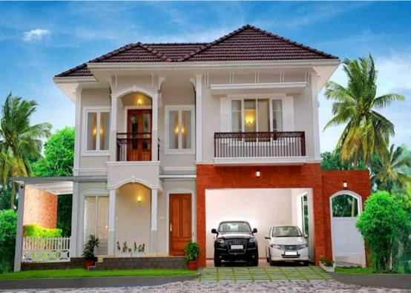
বাড়ির কাজ
আগামিকাল নির্ধারিত পাঠটি ভাল করে পড়ে আসবে এবং পাঠের
নতুন নতুন শব্দ দিয়ে বাক্য গঠন করে আনবে ।

Slide 19
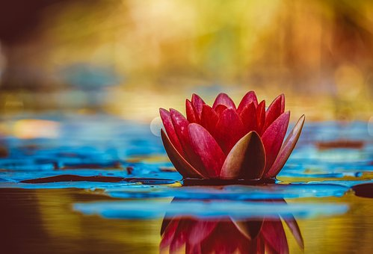
সবাইকে ধন্যবাদ,ভালো থেকো,সুস্থ থেকো

